Slide 1


Всероссийский конкурс
«Учитель года России - 2014»
Майбурова н. А.
Республика коми
Опыт развития исследовательских
способностей учащихся
на уроках химии

Slide 2
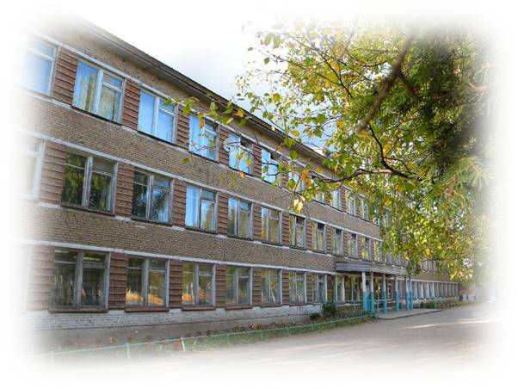
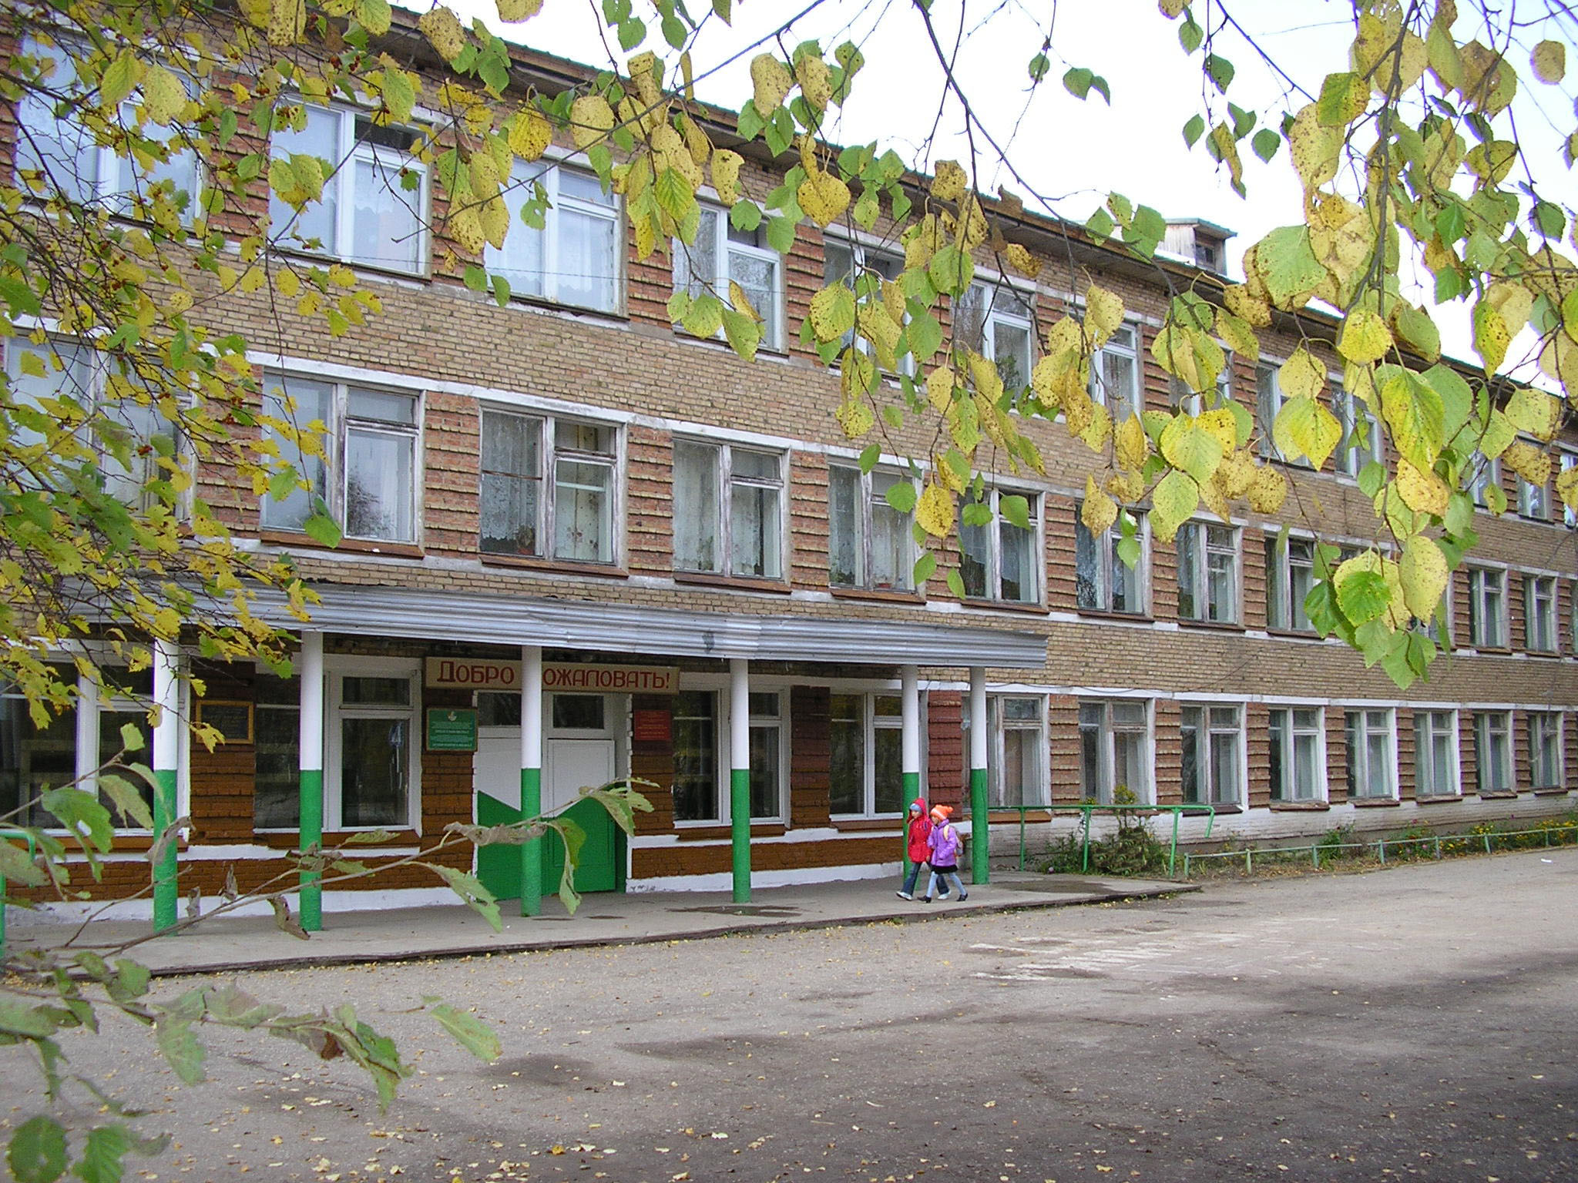
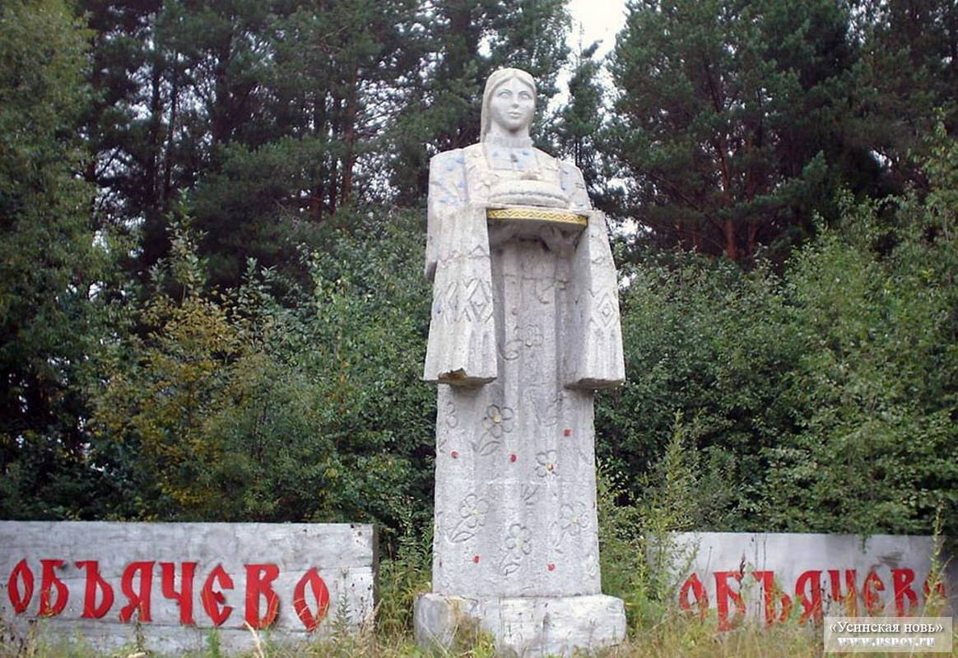
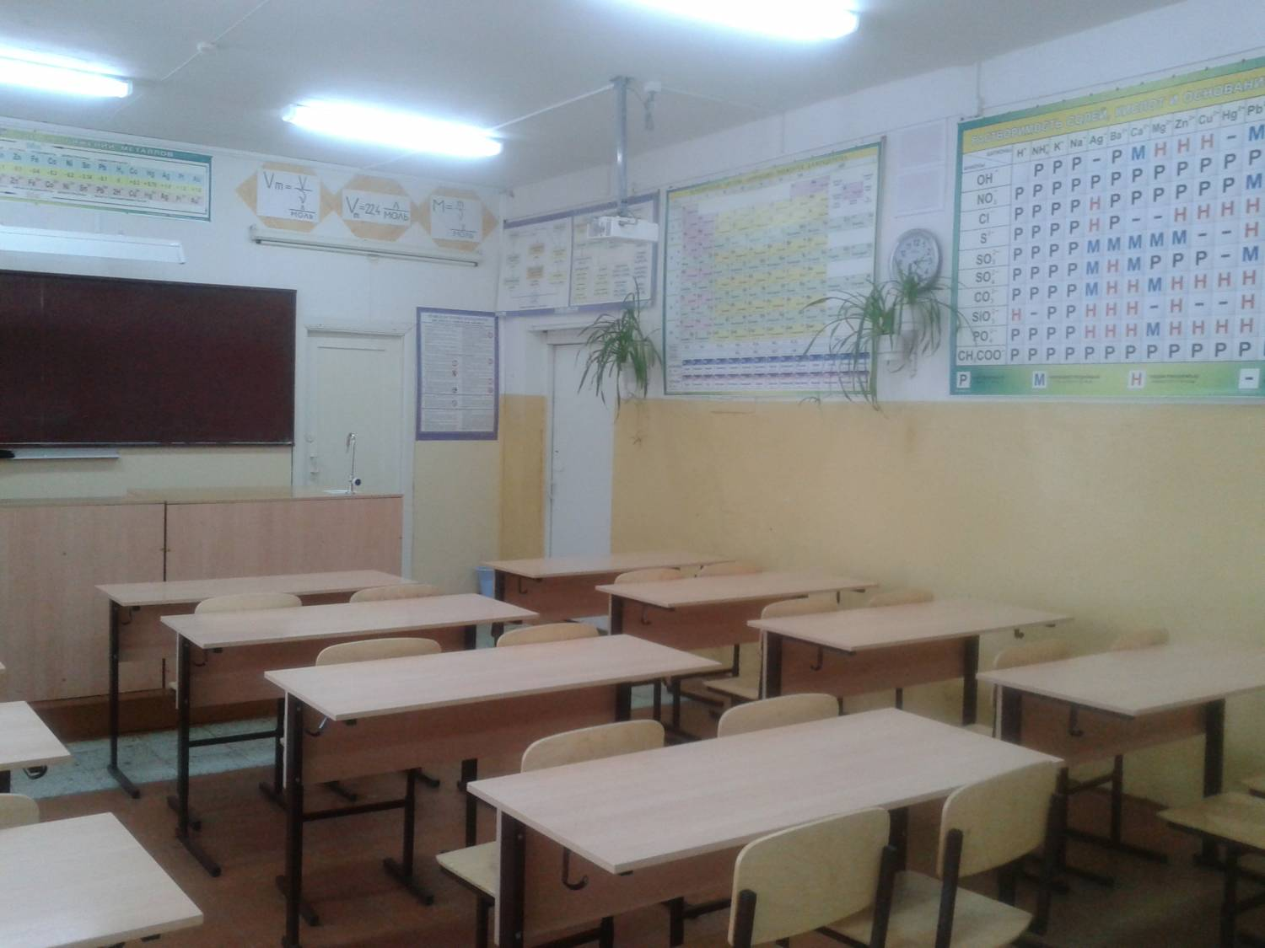
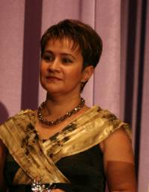
Видза олан
Майбурова Наталья Анатольевна
учитель химии МБОУ «СОШ» с. Объячево
Прилузского района Республики Коми
стаж работы 18 лет
образование высшее
Сыктывкарский государственный университет
Моя школа
Мой кабинет

Slide 3

Как учить?
обучение
на деятельностной
основе
Ради чего
учить?
использовать
полученные
знания
на практике
Чему учить?
ставить цели
творчески мыслить
находить
нестандартные
решения
анализировать

Slide 4

Трудности перехода
к новым стандартам
1. Преобразование собственного метологического подхода к организации учебного процесса.
2. Необходимость преобразования мышления.
3. Планирование учебного процесса в течение учебного года.

Slide 5
Неподготовленность и учеников и самого педагога к осуществлению совместной деятельности
Потребность учащихся в развитии, в том числе творческого потенциала
Проблема

Slide 6
Базовая технология –
технология организации
исследовательской
деятельности
Преподавание химии напрямую связано с процессом формирования навыков исследования у учащихся
Исследовательские умения и навыки являются метапредметными результатами освоения ООП ООО

Slide 7

Для решения проблемы формирования исследовательских способностей учащихся
Изучила опыт коллег
Занималась самообразованием
Батаева Т.П. МОУ «Лицей №9» г.Белгород
Очные курсы повышения квалификации
Жоголева Е.Е. МОУ СОШ с.Кожевино Саратовской обл
Семинары конференции
мастер-классы
Князева М.В. МОУ «СОШ №39» г.Белгород
Дистанционные курсы повышения квалификации

Slide 8





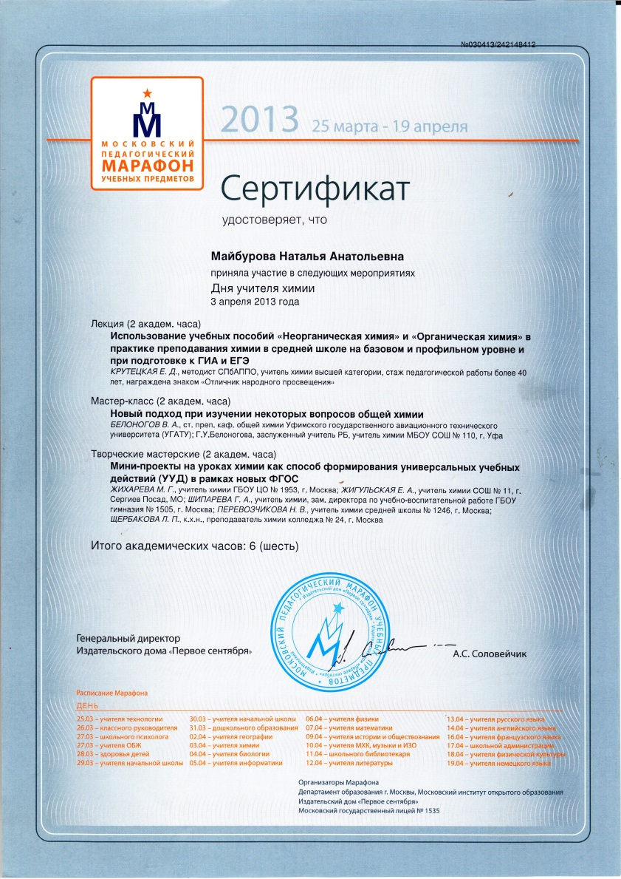
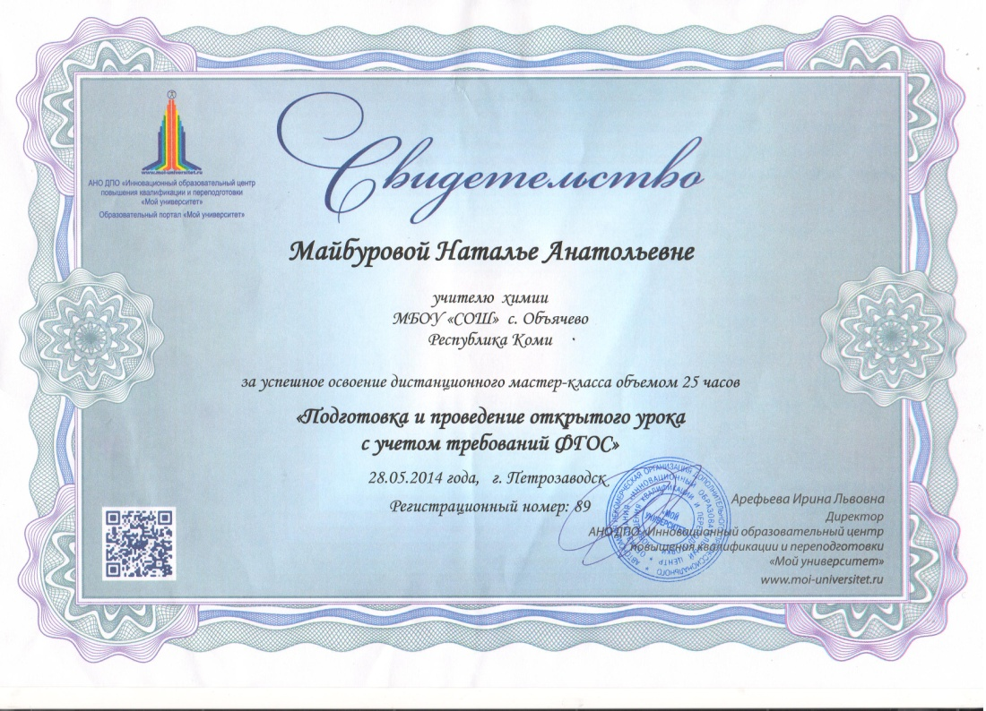
Итого за 3 года – 582 часов курсовой подготовки

Slide 9
Ведущая идея: развитие исследовательских способностей учащихся как основы их самообразования.
Цель: создание условий для обеспечения высокого качества освоения содержания химии как учебного предмета посредством развития исследовательских способностей учащихся.
Задачи:
1. Формирование и развитие исследовательских умений и навыков.
2. Использование элементов мультимедиа технологии, технологии проблемного обучения, технологии организации проектной деятельности в сочетании с базовой.
3. Создание методической и дидактической базы исследовательской деятельности.

Slide 10
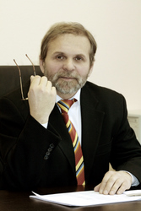
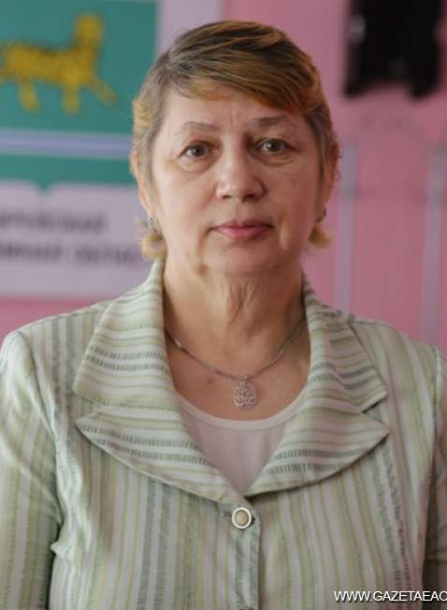

Теоретическая основа опыта
А.И. Савенков
Директор Института педагогики и психологии образования, доктор психологических наук, доктор педагогических наук, профессор
Т.А.Файн
Заведующая кафедрой педагогического менеджмента института повышения квалификации педагогических работников, кандидат педагогических наук

Slide 11



Исследовательские умения
Видеть проблемы
Ставить вопросы
Выдвигать гипотезы, делать умозаключения и выводы
Давать определение понятиям
Классифицировать и структурировать материал
Наблюдать и проводить эксперименты
Готовить тексты собственных докладов
Объяснять, доказывать и защищать свои идеи

Slide 12
Формы и методы для формирования исследовательских умений и навыков
МЕТОД
МЕТОД
ФОРМА ДЕЯТЕЛЬНОСТИ
МЕТОД
МЕТОД
МЕТОД
«ПРОИЗВОДСТВО»
«ЖИВАЯ МОДЕЛЬ»
«СПИСОК ПОКУПОК»
ИСПОЛЬЗОВАИЕ ФРАГМЕНТОВ ФИЛЬМОВ И КНИГ
«НЕЗАКОНЧЕННЫЕ ПРЕДЛОЖЕНИЯ
ЛАБОРАТОРНЫЙ ОПЫТ
Видеть проблемы
МОДЕЛИРОВАТЬ
СТАВИТЬ ЦЕЛЬ
УНИВЕРСАЛЬНЫЕ УЧЕБНЫЕ ДЕЙСТВИЯ
УНИВЕРСАЛЬНЫЕ УЧЕБНЫЕ ДЕЙСТВИЯ
УНИВЕРСАЛЬНЫЕ УЧЕБНЫЕ ДЕЙСТВИЯ
3. ПОЗНАВАТЕЛЬНЫЕ
ОБЩЕУЧЕБНЫЕ УМЕНИЯ
СТРУКТУРИРОВАТЬЗНАНИЯ
КОНТРОЛЬ И ОЦЕНКА
ПРОЦЕССА И РЕЗУЛЬТАТОВ
РЕГУЛЯТИВНЫЕ
ПЛАНИРОВАНИЕ
ПРОГНОЗИРОВАНИЕ
2. ЛИЧНОСТНЫЕ
- СМЫСЛООБРАЗОВАНИЕ
3. ПОЗНАВАТЕЛЬНЫЕ
УМЕНИЯ СТРУКТУРИРОВАТЬ
ЗНАНИЯ
ПОСТАНОВКА И
ФОРМУЛИРОВКА ПРОБЛЕМЫ
РЕГУЛЯТИВНЫЕ
ЦЕЛЕПОЛАГАНИЕ
ПЛАНИРОВАНИЕ
ПРОГНОЗИРОВАНИЕ
2. ОБЩЕУЧЕБНЫЕ
МОДЕЛИРОВАНИЕ
ВЫБОР НАИБОЛЕЕ ЭФФЕКТИВНЫХ
СПОСОБОВ РЕШЕНИЯ
3. ПОЗНАВАТЕЛЬНЫЕ
ПОСТРОЕНИЕ ЛОГИЧЕСКОЙ
ЦЕПИ РАССУЖДЕНИЯ
ПОИСК И ВЫДЕЛЕНИЕ
НЕОБХОДИМОЙ
ИНФОРМАЦИИ
1. КОММУНИКАТИВНЫЕ
- ПЛАНИРОВАНИЕ
УЧЕБНОГО
СОТРУДНИЧЕСТВА СО
СВЕРСТНИКАМИ
2. ЛИЧНОСТНЫЕ
- СМЫСЛООБРАЗОВАНИЕ

Slide 13
Межпредметные связи при формировании исследовательских умений
Химия
математика
биология
география
экология
физика

Slide 14
Метапредметный результат
Исследовательские умения
Исследовательские способности
УУД

Slide 15
Результативность опыта
Динамика обученности и качества знаний

Slide 16
Доля учащихся, сдавших ЕГЭ по химии

Slide 17
Результаты анкетирования
Изучение отношения к учению и учебным предметам (г. Н. казанцева)
Уровень сформированности мотивации
Утверждения | 2011 год 10 «а» 15 чел. |  | 2012 год 11 «а» 15 чел.
 | чел. | % | чел. | %
Проявляю интерес к химии | 9 | 60 | 10 | 67
Мне интересны не только знания, но и способы их получения | 8 | 53 | 10 | 67
Испытываю интерес к самообразованию по химии | 8 | 53 | 9 | 60
Утверждения | 2012 год 15 чел. |  | 2013 год 15 чел.
 | чел. | % | чел. | %
Данный предмет интересен | 9 | 60 | 10 | 67
Нравится, как преподает учитель, интересно объясняет | 12 | 80 | 10 | 67
Предмет заставляет думать | 8 | 53 | 9 | 60

Slide 18
количество обучающихся, занимающихся исследовательской работой по химии

Slide 19
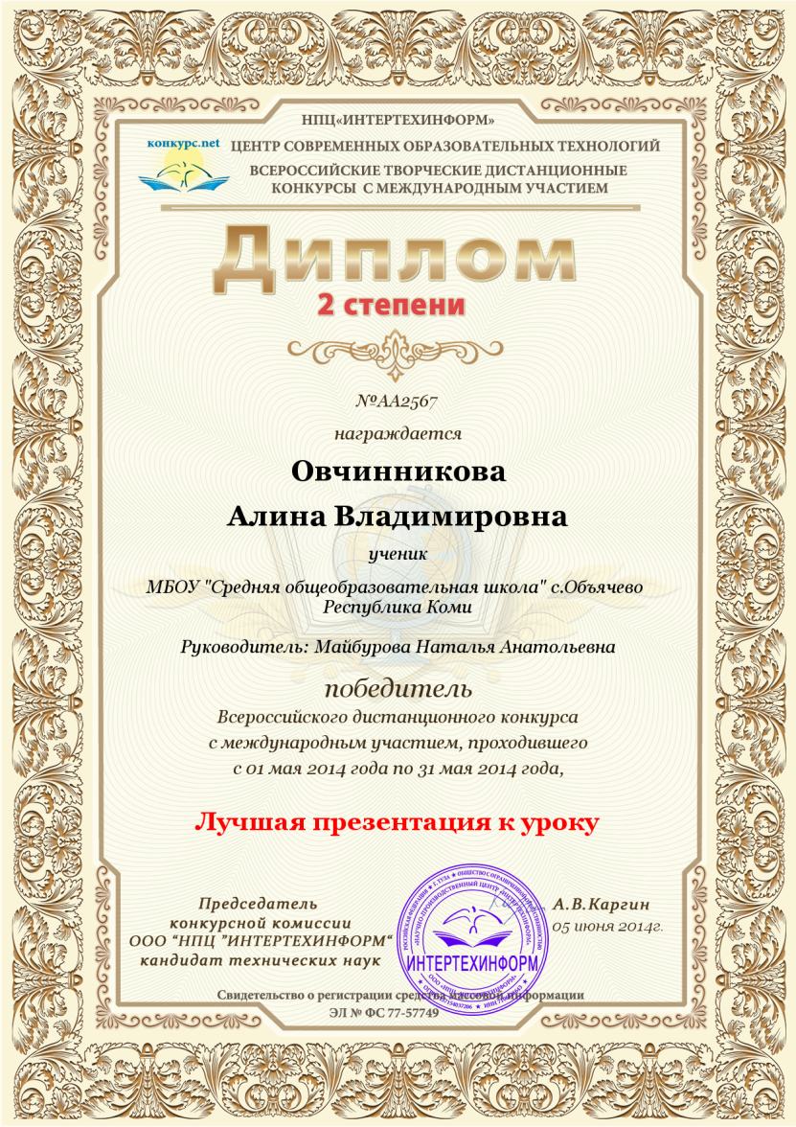
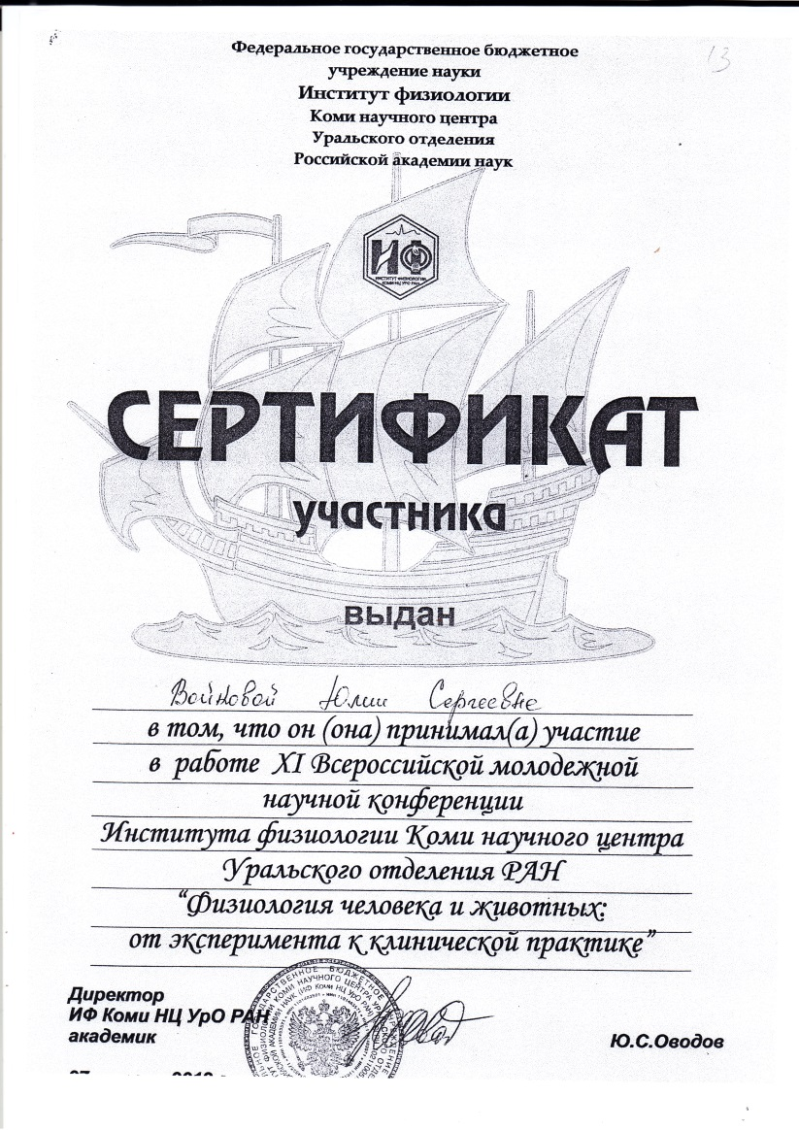
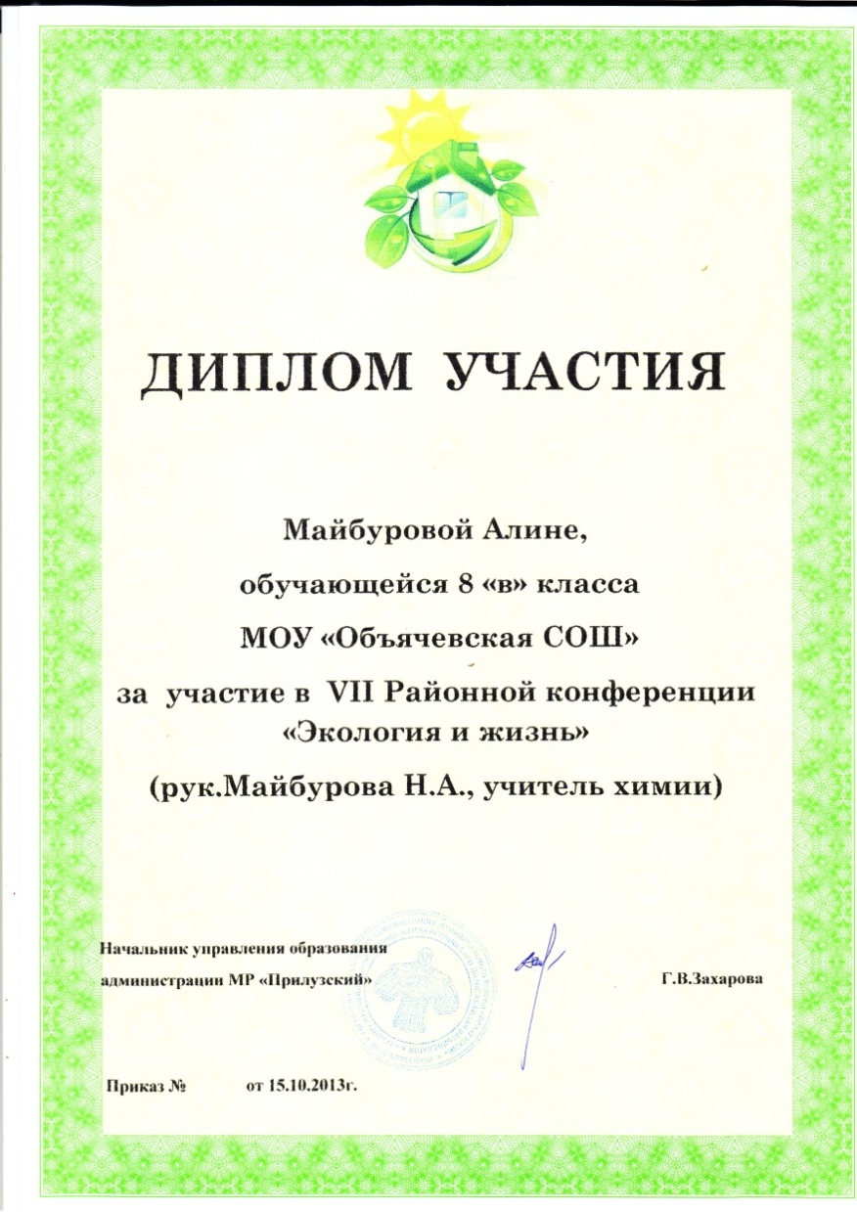
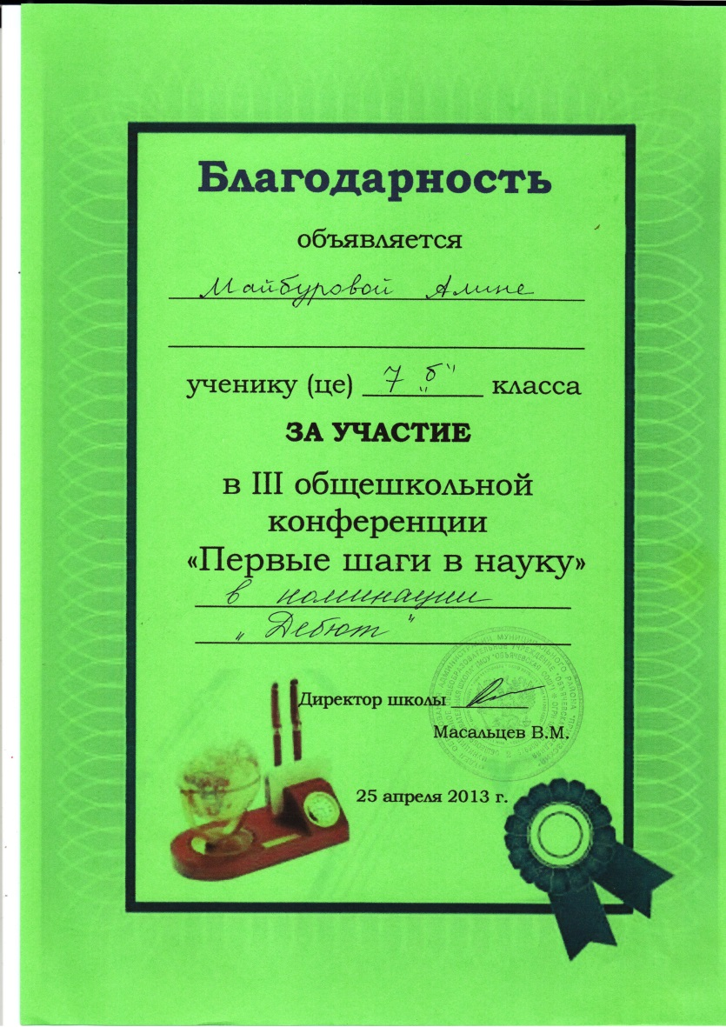
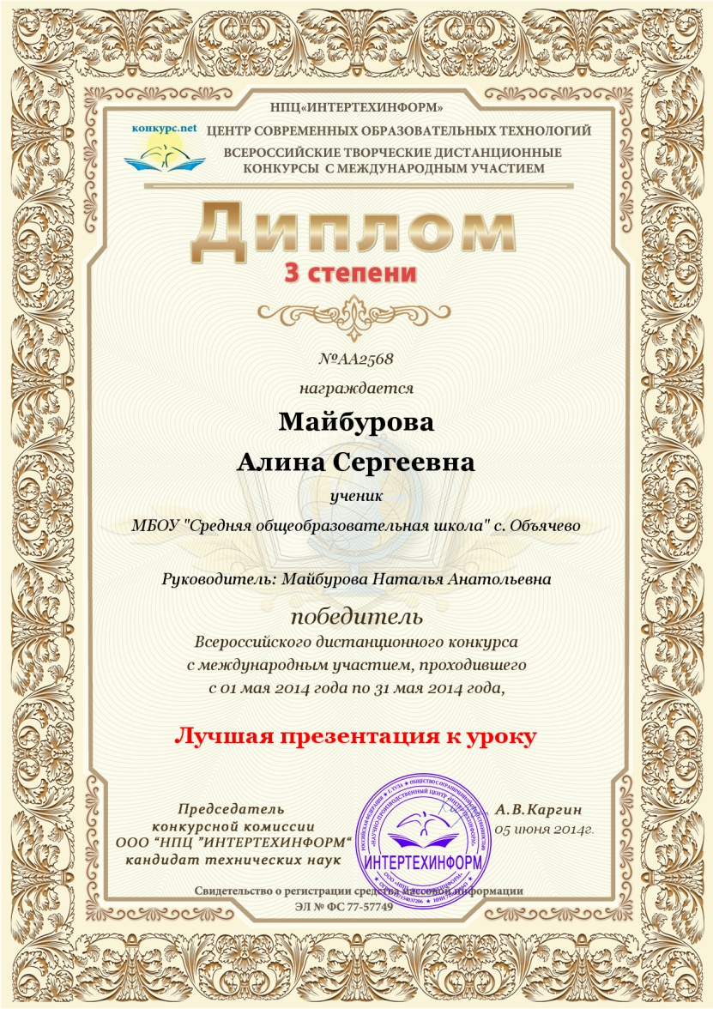

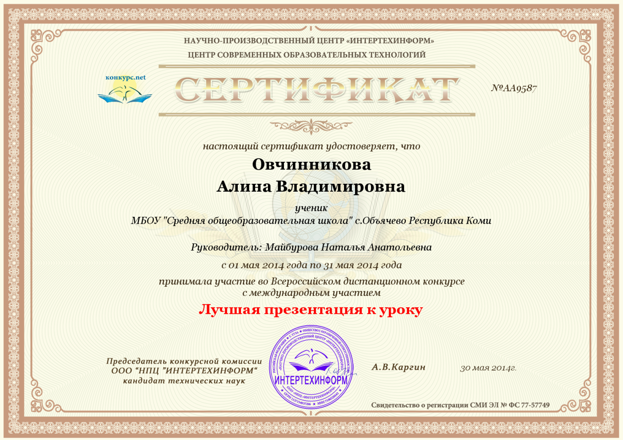
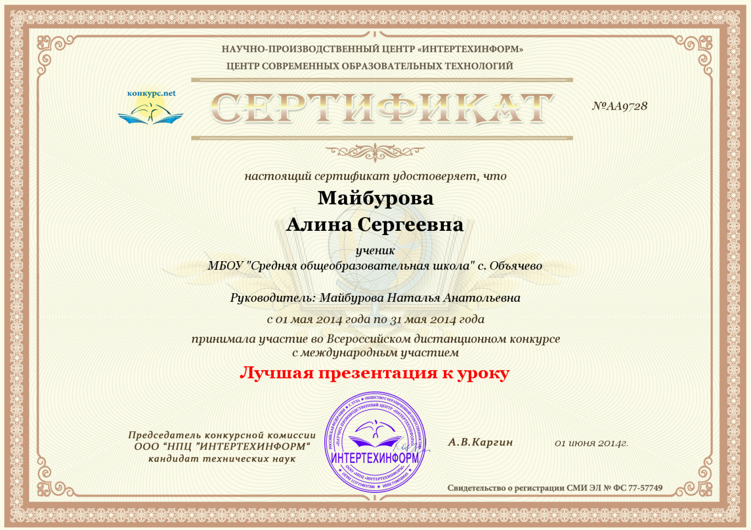

Slide 20
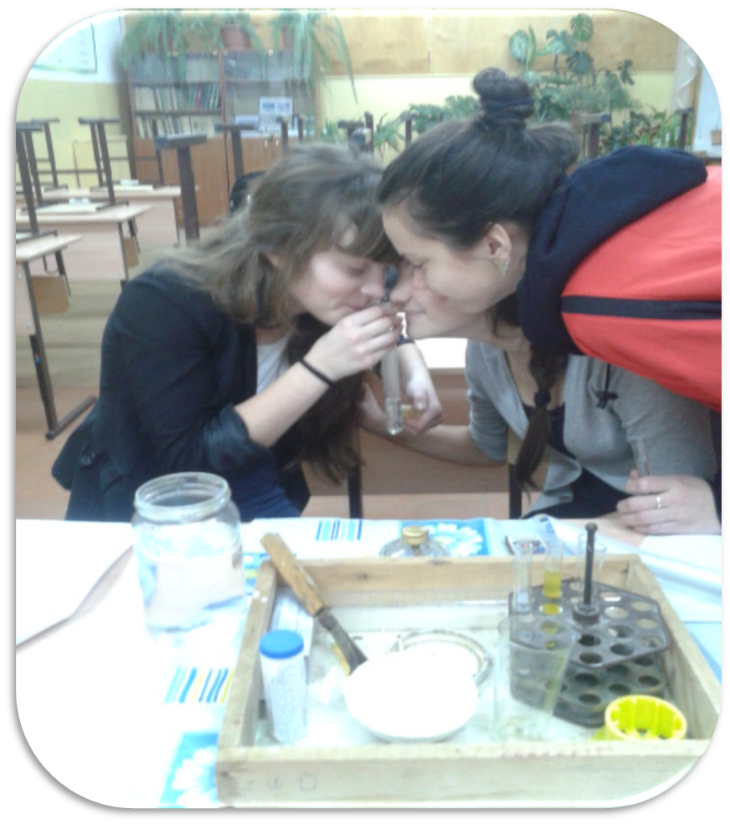
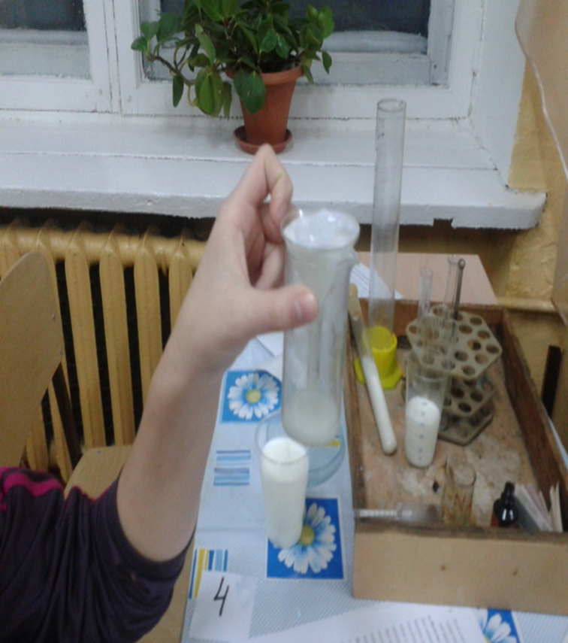
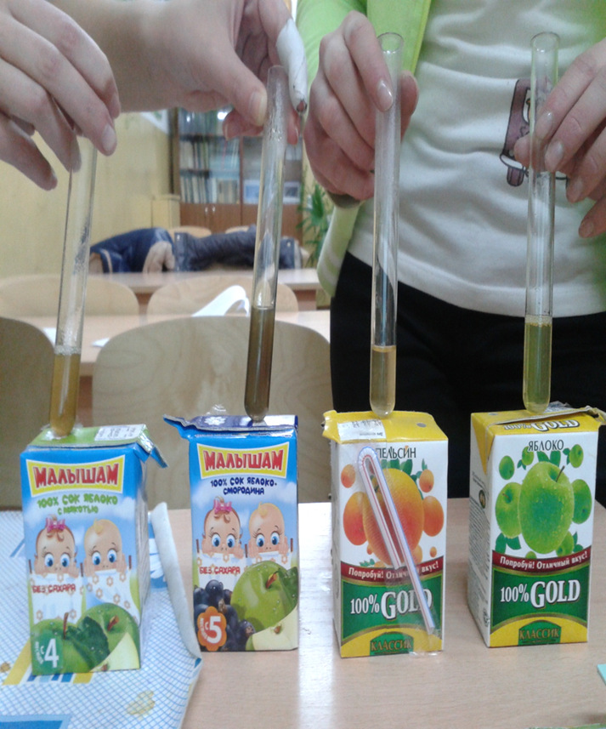
Элективный курс для учащихся
9 класса «Практическая химия»

Slide 21
количество выпускников, связавших свою профессию с химией
Медицинские академии – 15 человек
Фармацевтическая академия – 1 человек
Ветеринарная академия – 1 человек
Химические факультеты разных вузов – 3 человека
Медицинские колледжи – 7 человек

